Slide 1
算法是计算学科中最具有方法论性质的核心概念，被誉为计算学科的灵魂。
在计算机能够执行一个任务之前必须给出一个算法，精确地告诉计算机做什么。因此，算法的研究是计算机科学的基石。

Slide 2
“Algorithm”词语溯源（来源：互联网）
故事是这样发生的…
1957年之前的Webster’s New World Dictionary（《韦氏新世界词典》）中还没有“Algorithm”一词，只能找到带有古代涵义的较老形式“Algorism”（算术），指用阿拉伯数字进行算术运算的过程。
关于“Algorism”一词的起源，数学史学家考证它来源于著名的Persian Textbook（《波斯教科书》）的作者阿拉伯数学家“阿科瓦里茨米”（Alkhowarizmi）的名字（约公元825年）。

Slide 3
“Algorithm”词语溯源（来源：互联网）
故事是这样发生的…
后来牛津字典认为：由于人们将“Algorism”同“Arithmetic”相混淆而形成了一个错拼词，最后由“Algorism”变成了“Algorithm”。
1950年左右，“Algorithm”一词经常同欧几里德算法（Euclid’s Algorithm）联系在一起，这个算法就是在欧几里德的《几何原本》（Euclid’s Elements，第VII卷，命题I和II）中所阐述的求两个数的最大公约数的过程（即辗转相除法）。
在计算机科学中，“Algorithm”成为算法的标准用词

Slide 4
算法研究的范畴
（1）数值计算
求解数值问题，如求解：（非）线性方程、插值、积分、微分等
算法
（2）非数值计算
求解非数值问题，如：排序、优化、着色、路径、遍历等

Slide 5
目 录
5.1 算法的概念
5.2 算法的表示
5.3 算法的发现
5.4 迭代结构
5.5 递归结构
5.6 有效性和正确性

Slide 6
5.1 算法的概念
（2）生活中的例子
剥豌豆壳。一篮子未剥皮的豌豆和一个空碗，只要篮子中还有豌豆就执行下列步骤：
从篮子中拿出一个豌豆；
剥开豌豆的豆荚；
把剥落的豆子放到碗里面；
扔掉空豆荚。
一、通俗理解
算法就是完成任务的步骤集
（1）计算机中的例子：指令的处理过程
中央处理器顺序执行以下操作：
取一条指令；
解码该指令；
执行该指令。

Slide 7
5.1 算法的概念
二、正式定义-算法的非形式化定义
算法是定义一个可终止过程的一组有序的、无歧义的、可执行的步骤的集合（An algorithm is an ordered set of unambiguous, executable steps that defines a terminating process）。
算法是一组合适操作的有穷集合。

Slide 8
5.1 算法的概念
三、非形式化定义的解释
有序的
各个步骤的执行顺序具有明确的规定
可执行的
对执行计算的机器而言是有效的（effective）
例子： （1）给出一个所有正整数的列表。
（2）给出不大于1万的正整数列表。
无歧义的
每一个操作没有二义性，每一步动作都是确定的
☒
☑

Slide 9
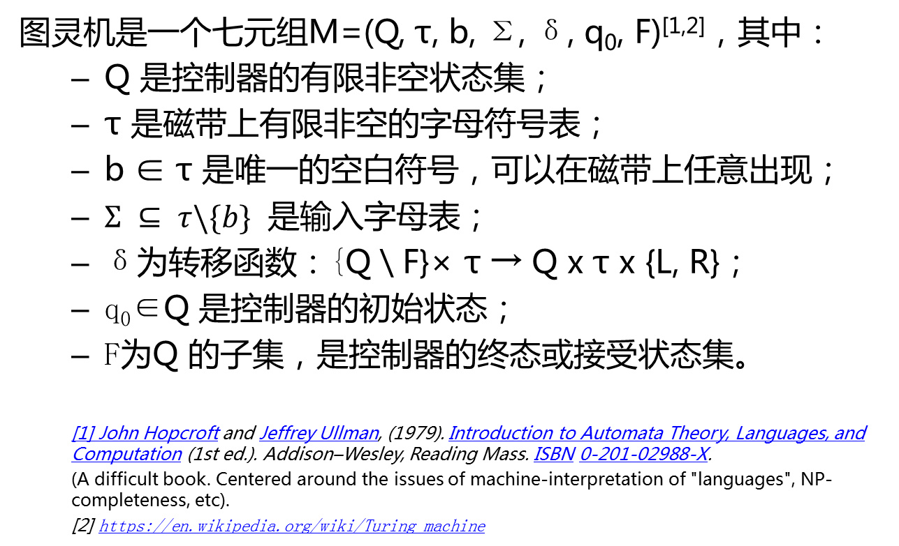
5.1 算法的概念
四、正式定义-算法的形式化定义
算法是对任何有效输入都要停机的图灵机。

Slide 10
5.1 算法的概念
四、算法的抽象本质
算法和算法的表示是两个层面的对象，算法是抽象的，而其表示是具体的，一个算法可以有不同的表示形式。
小说（文字）
故事 广播（语音）
电影（视频+语音）
故事的表示

Slide 11
5.1 算法的概念
五、问题思考
（1）算法、程序的区别？
（2）从什么意义上说，下列指令序列不能构成算法？
第1步：从你的口袋里取出一枚硬币放到桌上；
第2步：返回第1步。

Slide 12
5.2 算法的表示
算法的表示
算法是抽象的，描述算法需要一种高效一致、简单易懂的表达方法
自然语言（natural language）
原语（primitive）
伪代码（pseudocode）
流程图（flow chart）

Slide 13
5.2 算法的表示
一、原语（primitive）
Requires well-defined forms
A collection of primitives constitutes a programming language
优点：
（1）消除了歧义
（2）统一了表达的精细程度

Slide 14
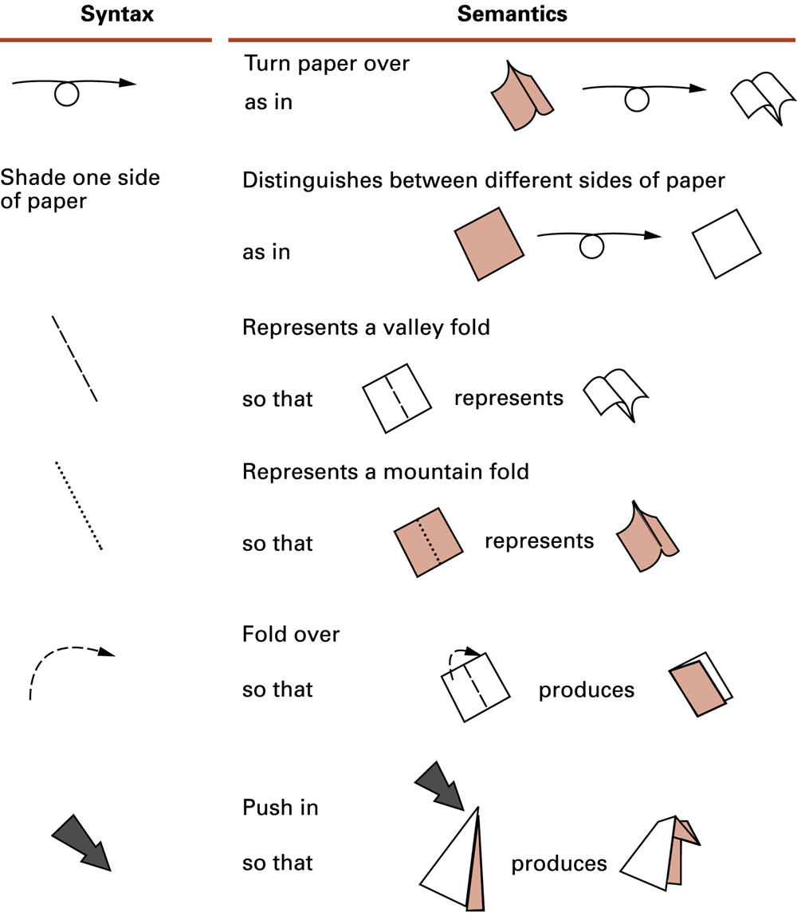
5.2 算法的表示
Figure 5.3 Origami primitives

Slide 15
5.2 算法的表示
二、伪代码（pseudocode）
伪代码是在算法研制过程中非正式地表达算法思想的一种直观的符号系统。
如何定义一种这样的直观符号系统？
方法：简化高级程序设计语言中的规定和细节，比如：省略对变量的定义和说明、简化语法的书写形式等。采用该方法通常要求大家对目标程序设计语言较为熟悉。

Slide 16
5.2 算法的表示
符号名的书写规则
Pascal样式（Pascal casing）：每个单词首字母大写
例：EstimatedArrivalTime
Camel样式（Camel casing）：Pascal样式的变形，要求第一个首字母小写，其它与Pascal 样式相同
例：estimatedArrivalTime
匈牙利命名法（Hungarian notation）：变量名=[属性+]类型+对象，对象名采用Pascal样式命名，属性命名：类成员前一般应加m_，全局变量前加g_，局部变量前加l_
例：m_nTotalNum, m_strPath, g_dwCardNo, uMsgID, pProgress

Slide 17
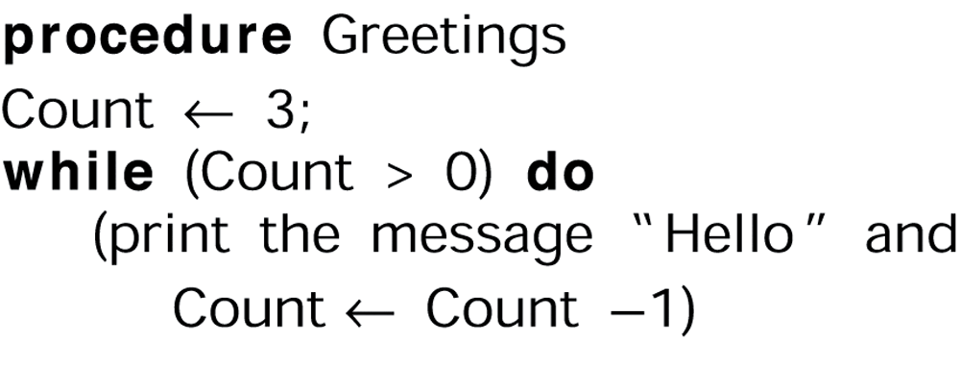
5.2 算法的表示
Figure 5.4 The procedure Greetings in pseudocode

Slide 18
5.2 算法的表示
三、流程图（flow chart）
三种基本的流程图结点
顺序结点
分支结点
汇聚结点

Slide 19
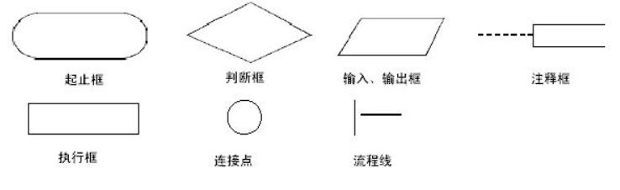
5.2 算法的表示
三、流程图（flow chart）
常见的流程图符号

Slide 20
5.2 算法的表示
四、例子
给定两个正整数m和n，试写出求它们的最大公因子的算法。
（1）用自然语言表示
第1步：读入两个正整数 m 和 n （设m>n）。
第2步：求 m 和 n 的余数 r＝mod（m, n）。
第3步：用 n 的值取代 m，用 r 的值取代 n。
第4步：判别 r 的值是否为零，如果 r＝0，则 m 为最大公因子；否则返回第2步。
第5步：输出 m 的值，即为最大公因子。

Slide 21
5.2 算法的表示
（3）用流程图表示
（2）用伪代码表示
PROCEDURE Euclid；
BEGIN
READ（m, n）;
REPEAT;
r:=MOD（m, n）;
m:=n;
n:=r;
UNTIL r＝0;
WRITE (m);
END
BEGIN
READ m，n
r=mod(m,n)
m=n
n=r
Y
r≠0
N
WRITE m
END

Slide 22
5.2 算法的表示
五、问题思考
（1）一种环境下的原语可以是另外一种环境下原语的“合成物”。比如while语句是伪代码中的一个原语，但是它可以作为机器语言指令的一个合成物加以实现。给出计算机以外的这种现象的两个例子。
原子核（质子、中子）；光合作用（复杂的生化过程）
（2）从何种意义上讲，过程的结构就是原语的结构？

Slide 23
5.3 算法的发现
程序开发由两个基本活动组成：
（1）发现潜在的算法
（2）以程序的方式表示算法
算法的发现是软件开发过程中更具有挑战性的任务。

Slide 24
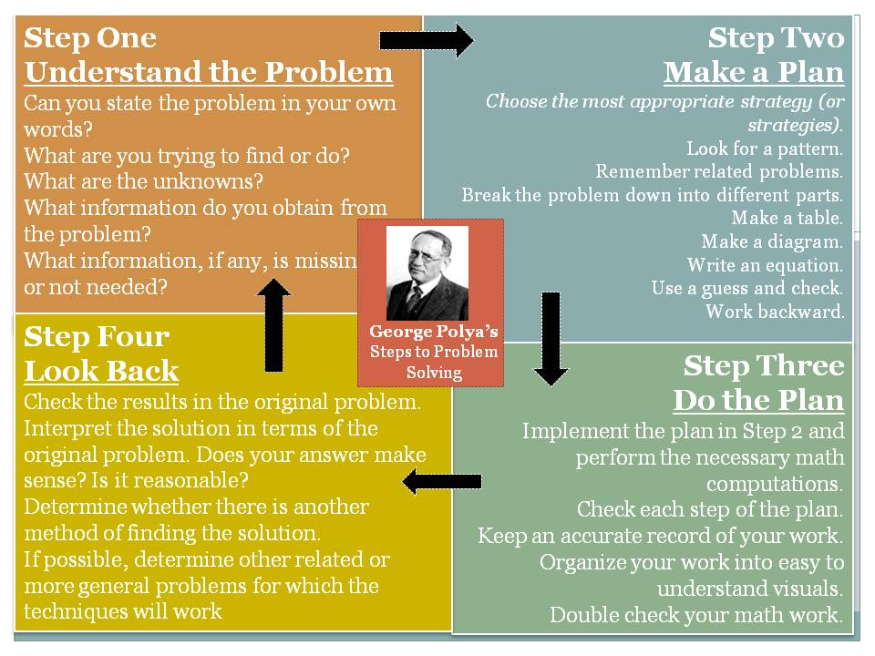
一、问题求解的艺术
计 算 机 导 论

Slide 25
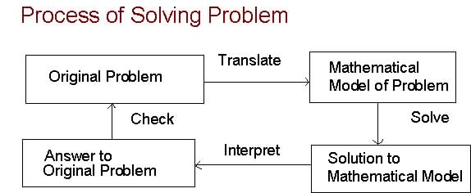
5.3 算法的发现
计算思维的视角

Slide 26
5.3 算法的发现
例子：孩子年龄问题
Person A is charged with the task of determining the ages of B’s three children.
B tells A that the product of the children’s ages is 36.
A replies that another clue is required.
B tells A the sum of the children’s ages.
A replies that another clue is needed.
B tells A that the oldest child plays the piano.
A tells B the ages of the three children.
How old are the three children?

Slide 27
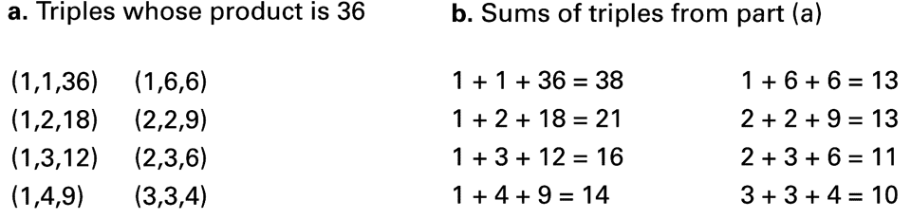
5.3 算法的发现
Figure 5.5
在该例子中，直到开始实施计划的第三阶段，才获得对这个问题完全的理解。在第一阶段时，最初觉得第三条信息跟计算孩子年龄毫不相关，到此时困惑才得以解开 。

Slide 28
5.3 算法的发现
二、入门（Getting a Foot in the Door）
反向求解（Try working the problem backwards）
借鉴相关问题解法（Solve an easier related problem）
Relax some of the problem constraints
Solve pieces of the problem first (bottom up methodology)
逐步求精（Stepwise refinement: Divide the problem into smaller problems (top-down methodology)）

Slide 29
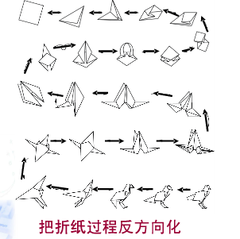
5.3 算法的发现
（1）反方向解决问题
如果要解决的问题是：找到对于一个已知输入产生一个特定输出的方案，可以从输出开始，然后反向达到输入。
学习叠纸鸟

Slide 30
5.3 算法的发现
（2）借鉴相关问题的解法
寻找一个相关的、解决起来较简单的，且此前已经得到解决的问题，或找出问题特例的解法；
尝试把这个解决方法用到当前问题中。
例子：把由David、 Alice、 Carol和Bob组成的名单正确排序处理过程：
交换名字David和Alice；
将名字Carol移到Alice和David之间；
将名字Bob移到Alice和Carol之间。
从中你能归纳出插入式排序的工作原理吗？

Slide 31
5.3 算法的发现
（3）逐步求精
不试图立即解决问题，将问题看做多个子问题；
通过解决各个子问题来最后解决整个问题。
如何实现逐步求精？
（1）基于流程的子问题划分原则，像图论中的路径问题，如最小生成树、多段图等问题。
（2）基于规模的子问题划分原则，每个子问题类型相同，如归并排序，快速排序等。

Slide 32
5.3 算法的发现
三、问题思考
（1）如果打算解决拼图问题，即把图片抛撒在桌面上，然后拼出完整图，你会采用自顶向下的方法吗？如果是看着拼图盒上的完整图来做，你的答案会改变吗？
（2）解码下面的消息，并解释你是如何入门的。
Pdeo eo pda yknnayp wjosan
凯撒密码：
26个字母依次往后移动k位，k=4为密钥。
THIS IS THE CORRECT ANSWER

Slide 33
5.4 迭代结构
实现指令序列重复执行的技术
迭代结构（iterative structure）
递归结构（recursive structure）
一、顺序搜索法
2 5 7 9 15 24 37 48
查找10是否在上述列表中

Slide 34
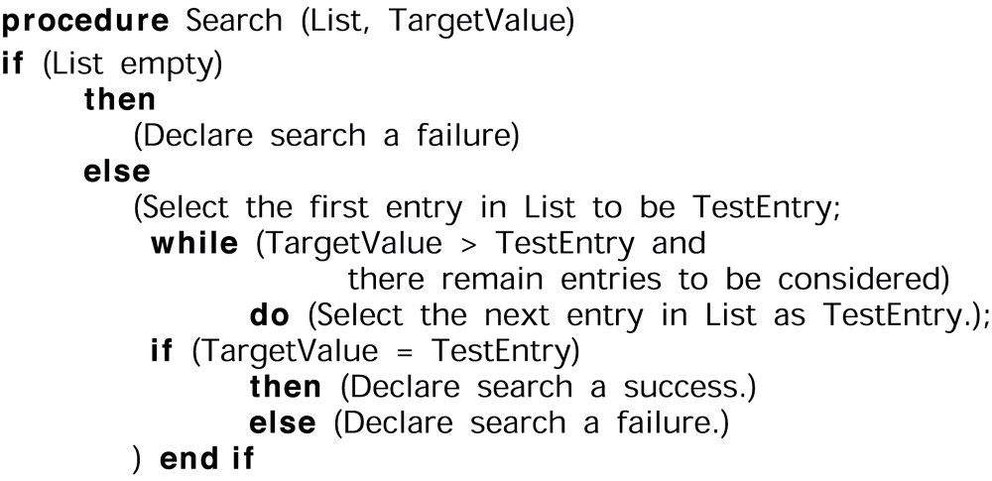
5.4 迭代结构
顺序搜索的伪代码
Figure 5.6 The sequential search algorithm in pseudocode

Slide 35
5.4 迭代结构
二、循环控制
循环（loop）是一种迭代结构，由循环体和循环控制组成。
循环体中的指令在循环控制下被重复执行。

Slide 36
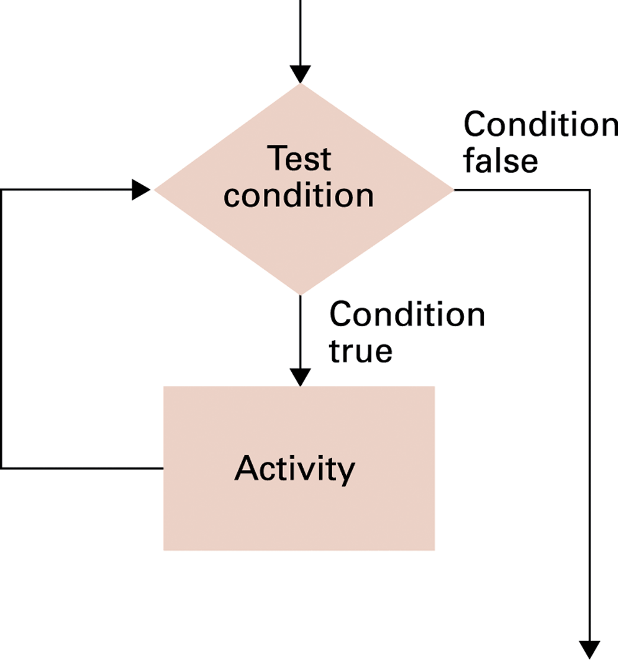
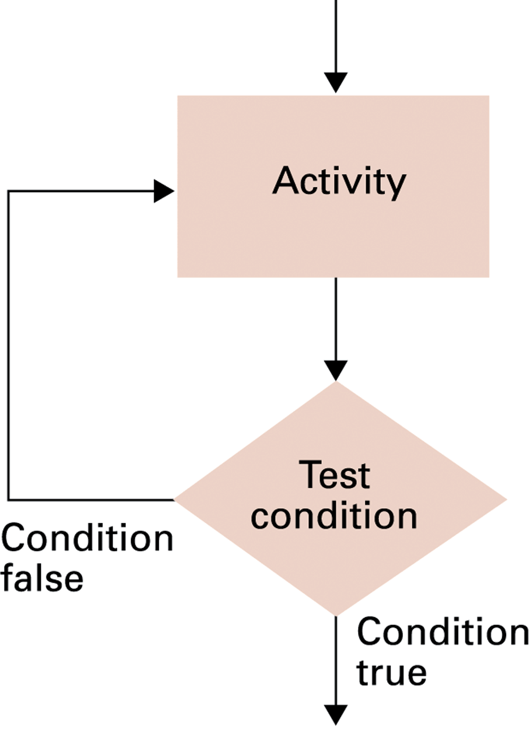
5.4 迭代结构
while 循环
repeat 循环

Slide 37
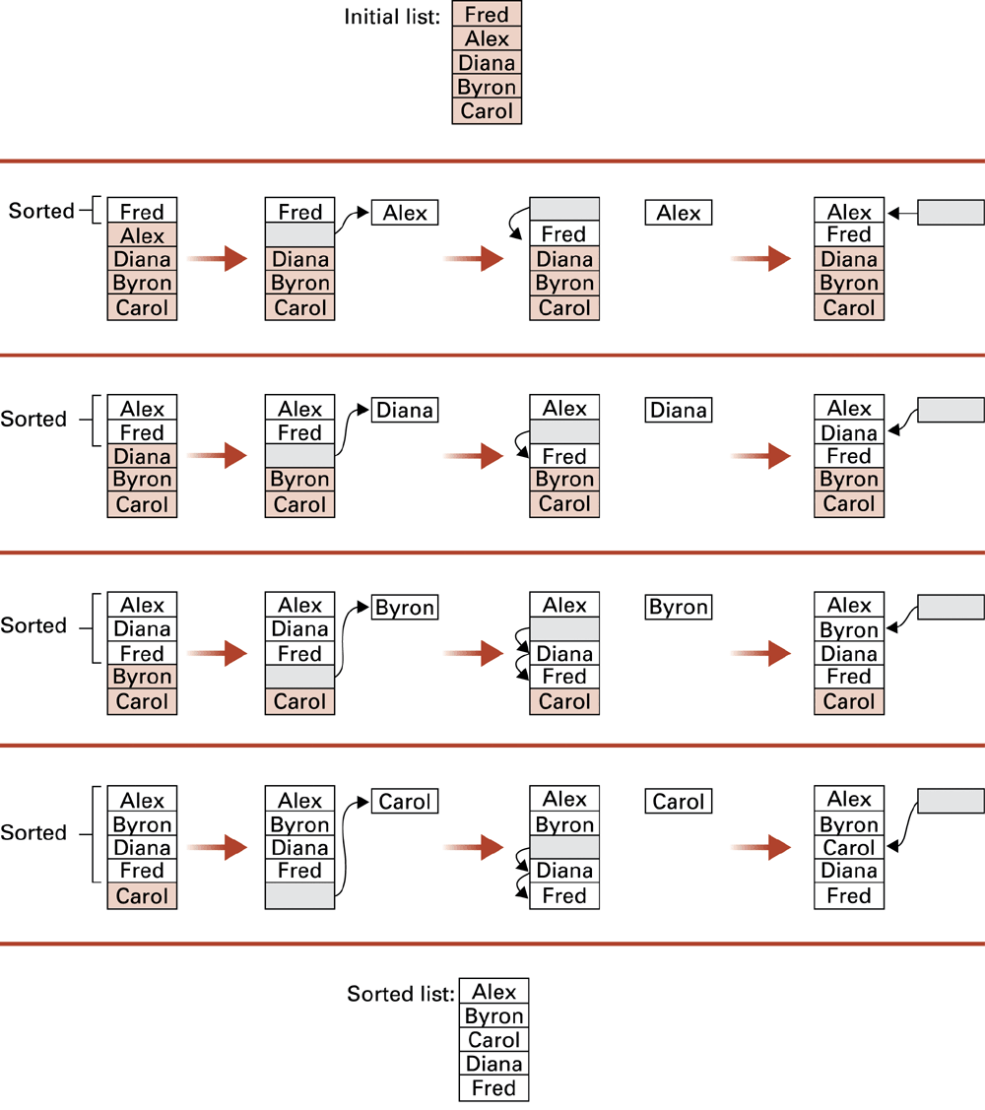
5.4 迭代结构
三、插入排序
Fred
Alex
Diana
Byron
Carol

Slide 38
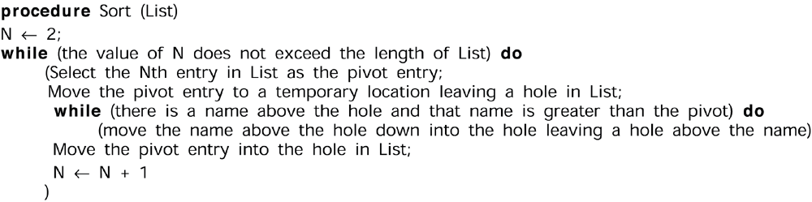
5.4 迭代结构
插入排序的伪代码
Figure 5.11 The insertion sort algorithm expressed in pseudocode

Slide 39
5.4 迭代结构
四、问题思考
当前一些流行的程序设计语言使用语法
while（…）do（…）
来表示前测试循环，而用语法：
do（…） while（…）
来表示后测试循环。尽管设计上显得很优雅，但是这种相似的形式会导致什么问题？

Slide 40
5.5 递归结构
递归结构提供了除循环模型以外，实现指令序列重复执行的另外一种选择，它通过将指令集作为自身的一个子任务重复调用来运行。
The execution of a procedure leads to another execution of the procedure.
Multiple activations of the procedure are formed, all but one of which are waiting for other activations to complete.

Slide 41
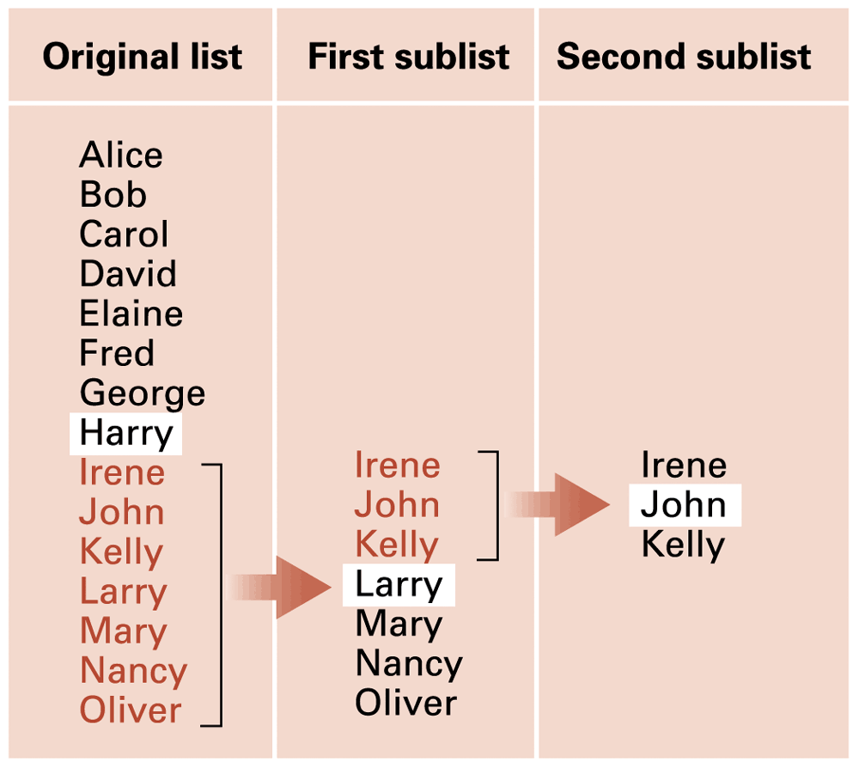
5.5 递归结构
一、二分搜索
查找John

Slide 42
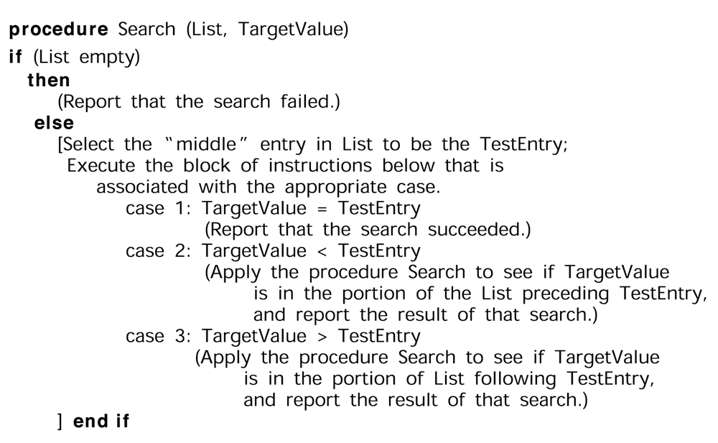
5.5 递归结构
二分搜索算法伪代码
Figure 5.14 The binary search algorithm in pseudocode

Slide 43
5.5 递归结构
二、递归控制
递归控制包括：
初始化、修改和终止测试三个部分（与循环控制相同）。
不满足终止条件（基本条件base case/退化条件degenerative case），创建新的子任务，执行一个新的递归调用（recursive invocation）；
满足：现有的激活状态终止，返回上级调用
在前面的例子中：
初始化：初始表+目标值； 修改：任务在更小的表中进行查找；
终止：目标被找到或表为空。

Slide 44
5.5 递归结构
三、递归调用树（recursive tree）
递归在执行过程中，形成的子任务之间的调用关系。
Search（Alice~Oliver，john）
Search（Irene~Oliver，john）
Search（Irene~Kelly，john）

Slide 45
5.5 递归结构
四、问题思考
使用二分搜索在200项的表中进行查询时所需要的最大查找项数是多少？如果是100,000项的表又会如何呢？

Slide 46
5.6 有效性和正确性
一、算法有效性（Algorithm Efficiency）
基于指令执行量的算法度量（Measured as number of instructions executed）
复杂度符号（Big theta notation: Used to represent efficiency classes）
Example: Insertion sort is in Θ(n²)
最好、最坏和平均情况分析（Best, worst, and average case analysis）

Slide 47
5.6 有效性和正确性
算法的渐进特性描述
O、o ：上界
Ω、ω：下界
Θ ：同阶
多项式时间复杂度算法
时间复杂度函数与多项式同阶
指数时间复杂度算法
时间复杂度函数与指数函数同阶

Slide 48
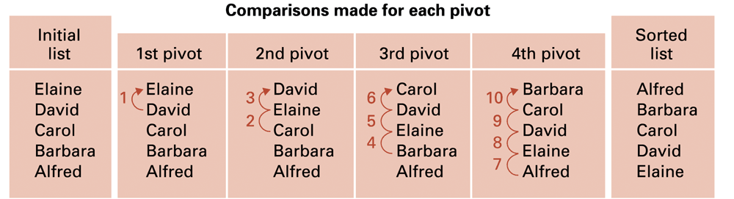
5.6 有效性和正确性
Figure 5.18 Applying the insertion sort in a worst-case situation

Slide 49
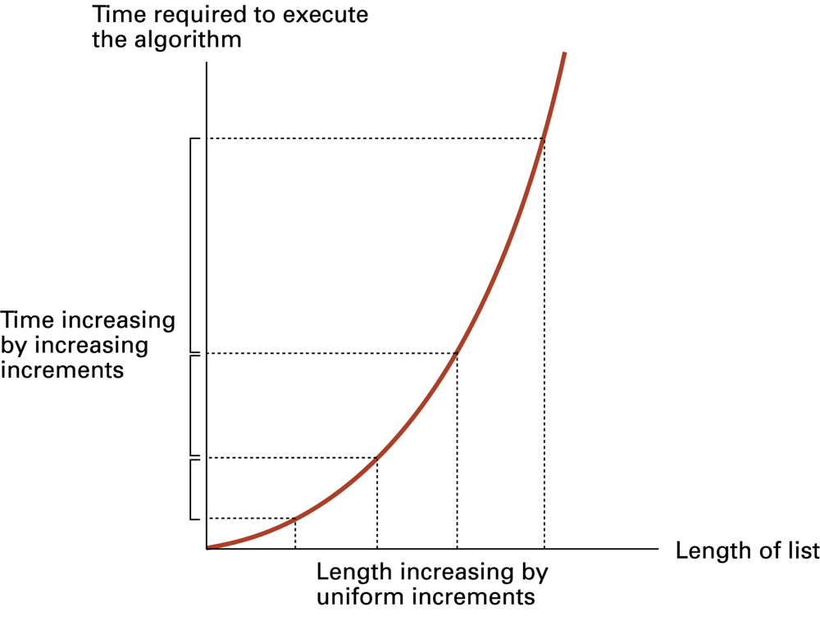
5.6 有效性和正确性
Figure 5.19 Graph of the worst-case analysis of the insertion sort algorithm

Slide 50
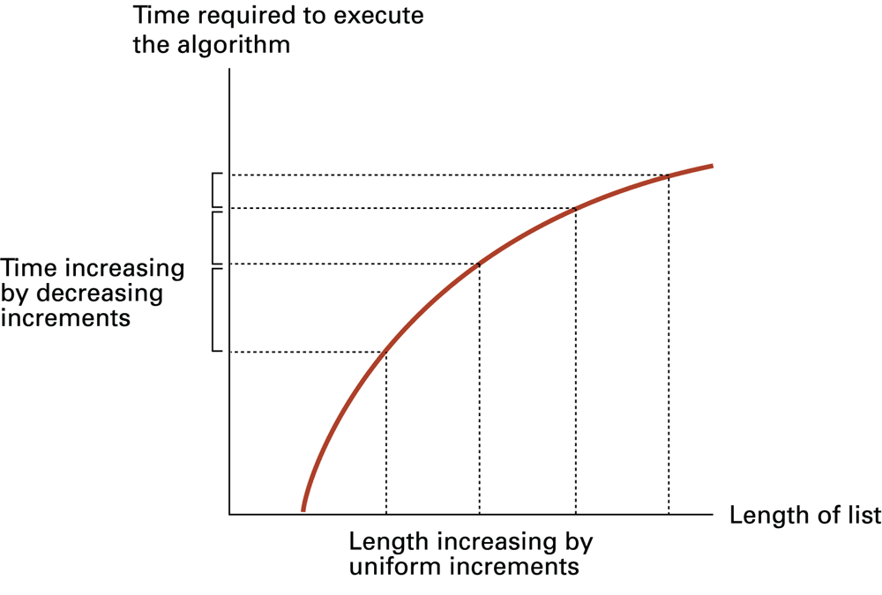
5.6 有效性和正确性
Figure 5.20 Graph of the worst-case analysis of the binary search algorithm

Slide 51
5.6 有效性和正确性
二、软件验证（Software Verification）
正确性证明（Proof of correctness）
逻辑断言（Assertions）
前置条件（Preconditions）
循环不变式（Loop invariants）
软件测试（Testing）

Slide 52
5.6 有效性和正确性
金链切割问题（Chain Separating Problem）
A traveler has a gold chain of seven links.
He must stay at an isolated hotel for seven nights.
The rent each night consists of one link from the chain.
What is the fewest number of links that must be cut so that the traveler can pay the hotel one link of the chain each morning without paying for lodging in advance?

Slide 53
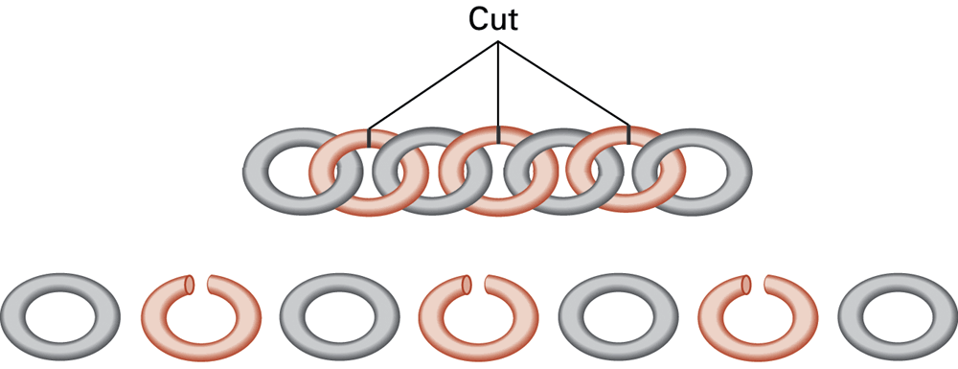
5.6 有效性和正确性
方法一
Figure 5.21 Separating the chain using only three cuts

Slide 54
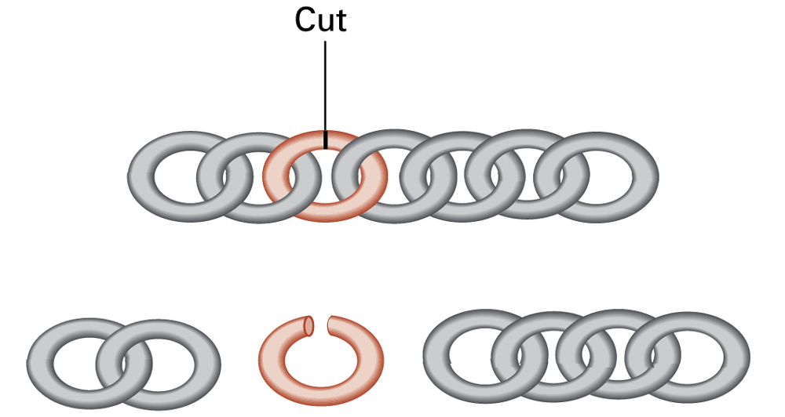
5.6 有效性和正确性
方法二
Figure 5.22 Solving the problem with only one cut

Slide 55
5.6 有效性和正确性
思考与启示
这个例子说明：在波利亚解决问题的四步模型中，第一步中的分析非常重要，隐含的信息有没有被关注到（店家可以找回金链）是正确解决问题的关键。
在程序设计环境中，“被认为正确的程序”和“正确的程序”之间的区别并不显而易见，软件验证很重要，是一项具有挑战性的研究。程序的形式证明-公理语义学理论（霍尔(Hoare)结构式程序公理语义学方法、 Dijkstra提出的弱谓词系统）
设计具有内置程序证明功能的语言，如SPARK语言。

Slide 56
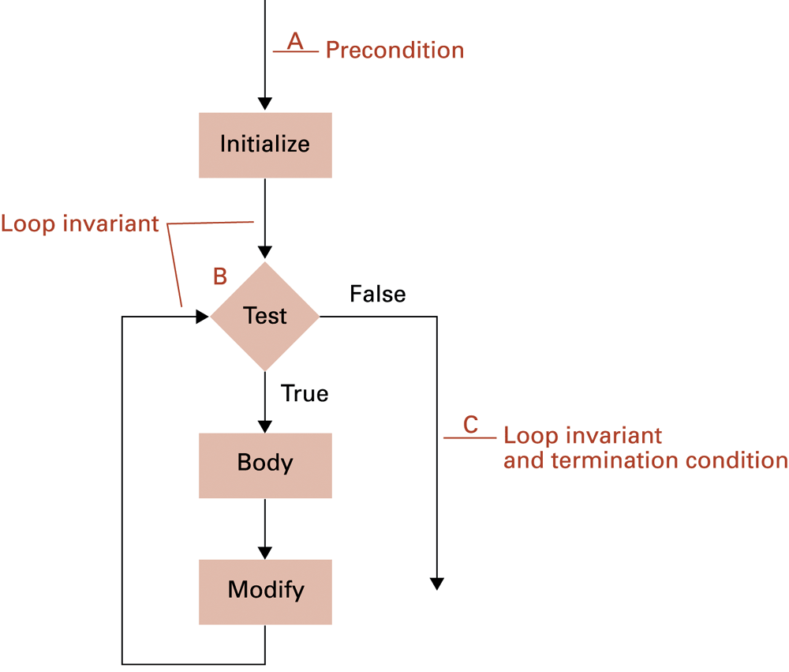
5.6 有效性和正确性
循环断言的前置条件（初值）
与典型while结构相关联的断言
循环断言的后置条件(结果)
循环不变式：对于循环内部的某个断言，如果每次执行到循环的终止条件测试点B时均为真，则称该断言为循环不变式。
Figure 5.23 The assertions associated with a typical while structure

Slide 57
5.6 有效性和正确性
在插入式排序中的应用
循环不变式：每次测试while语句的终止条件时，从位置1到N-1之间的项目都已经排好了序
后置条件（结果）：完成全部项目的排序（即同时满足终止条件和循环不变式）

Slide 58
5.6 有效性和正确性
三、问题思考
（1）按有效性递减顺序排序：Θ(n²)、Θ(lg n)、Θ(n)、Θ(n³)
（2）如前提条件为：N是一个正整数，建立一个循环不变式，使得下面例程终止时，Sum被赋值为0+1+2+…+N。讨论该程序终止时的真正结果。
Sum=0; K=0;
while（K<N）do
（K=K+1; Sum=Sum+K）
（3）假设一个程序以及执行它的硬件都已被形式化地验证过是准确的，那么这样就能保证准确性吗？

